Slide 1

Výměna stropních částí
Číslo projektu | CZ.1.07/1.5.00/34.0762
Číslo materiálu | VY_32_INOVACE_PB_ZP_03
Název školy | Střední odborné učiliště a Středisko praktického vyučování s.r.o., Zádveřice č. 5, Zádveřice –Raková, 763 12
Autor | Ing. Josef Kůra
Tematický celek | Technologie – přestavby budov
Ročník | 3. Ročník
Datum tvorby | Září 2012
Anotace
Materiál slouží pro výuku speciálních oborů, pro žáky oboru zednické práce. Prezentace obsahuje výklad problematiky výměny stropních částí.

Slide 2
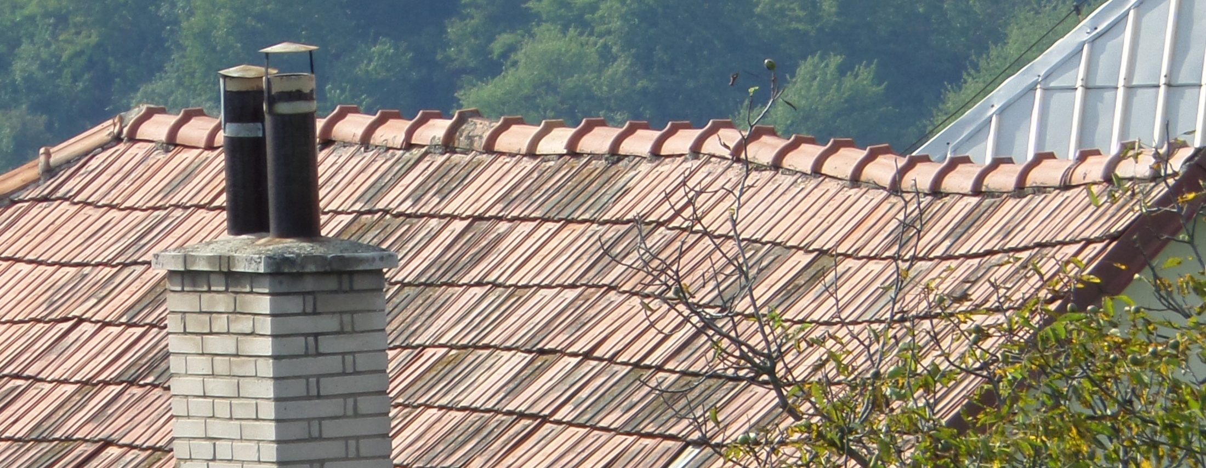
VÝMĚNA STROPNÍCH ČÁSTÍ
U dřevěného stropu může být poškozena část stropu nebo celý strop. Strop nebo jeho části mohou být napadeny rostlinnými a živočišným škůdci nebo do objektu mohlo zatékat.
Je-li trám nebo strop napaden více jak do poloviny, je lépe jej vyměnit celý. Nové řezivo na opravu stropu před uložením naimpregnujeme.

Slide 3
VÝMĚNA STROPNÍCH ČÁSTÍ
1. Výměna jednotlivých trámů stropu
Při výměně poškozeného trámu zabezpečíme strop podpěrami a podpěry zavětrujeme
Kotoučovou pilou rozřežeme podlahu i podbíjení na vedlejších trámech
Poškozený trám vyjmeme z kapes
- Kapsy vyčistíme a vložíme izolaci proti vodě
Osadíme nový trám opatřený nátěrem proti škůdcům
- Kolem zhlaví necháme volný otvor, aby zhlaví trámu větralo
- Přibijeme podbití, uložíme izolaci mezi trámy a přitlučeme záklop.

Slide 4
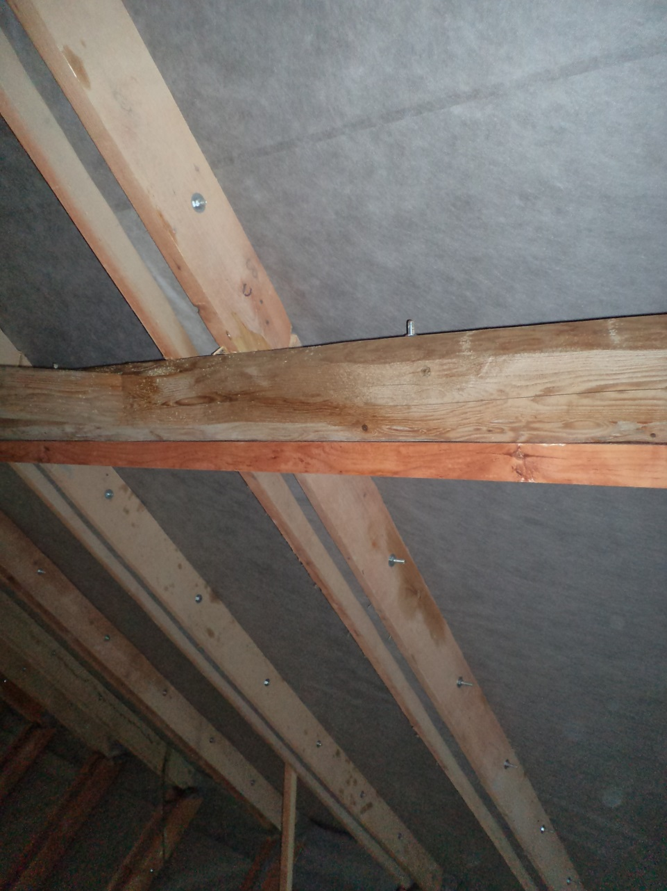
VÝMĚNA STROPNÍCH ČÁSTÍ
2. Odstranění vady zhlaví trámu
A) Podepření stropu průvlakem
Vyvěšením stropního trámu příčným trámem (provádíme u nevyužitého podkroví
Zpevnění zhlaví příložkami (dřevěné nebo ocelové), spojíme hřeby nebo svorníky
D) Kotvení do konzol
Tesařská výměna 1 tesařská výměna 2

Slide 5
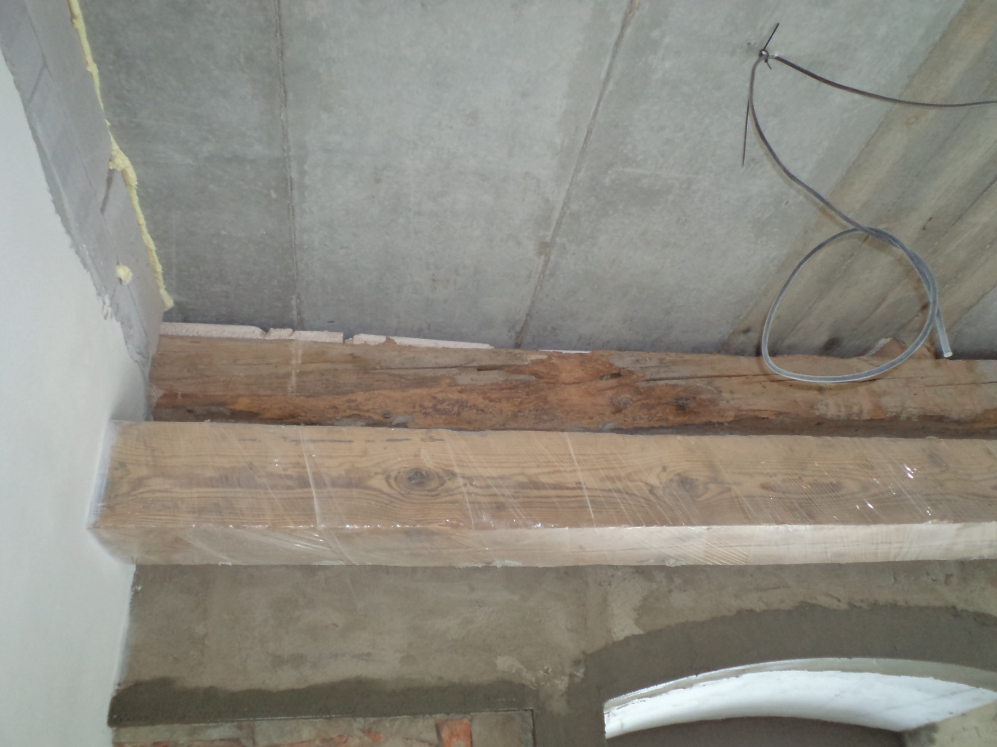
VÝMĚNA STROPNÍCH ČÁSTÍ

Slide 6
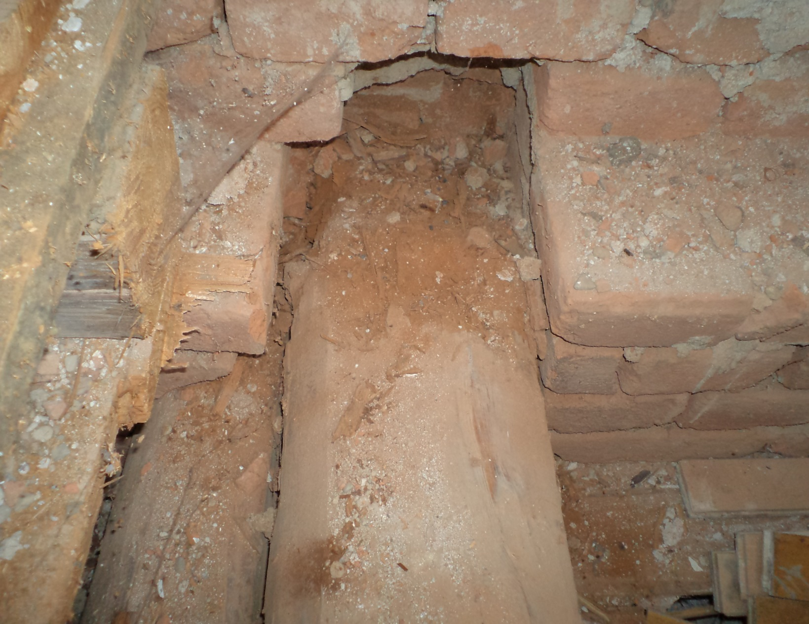
VÝMĚNA STROPNÍCH ČÁSTÍ
Zjistíme-li, že je nahnilé zhlaví u více nebo všech stropnic a nechceme budovat celý strop nový, můžeme zkrácené stropní trámy uložit na průběžný ocelový nosník, uložený na ocelových konzolách při nosné zdi

Slide 7
VÝMĚNA STROPNÍCH ČÁSTÍ
Zodpovězte následující otázky:
Co je příčinou poškození stropu nebo jeho části?
2. Jakým způsobem opravíme zhlaví stropnic?
Použité zdroje: archiv autora

Slide 8
VÝMĚNA STROPNÍCH ČÁSTÍ
Odpovědi:
Napadením rostlinnými nebo živočišným škůdci, zatečením vody do objektu
- podepřením průvlaku - vyvěšením stropního trámu - zpevnění zhlaví příložkami - kotvením do konzol - tesařskou výměnou

